Slide 1
Hodnotenie informačného strediska

Slide 2
Základné údaje
Názov výskumu
Hodnotenie informačného strediska
Autor
Richard Žižka
Jazyk dotazníka
sk
Verejná adresa dotazníka
https://www.survio.com/survey/d/S9D7F2Y4X9R9N1A8A
Prvá odpoveď Posledná odpoveď
28. 02. 2014 27. 03. 2014
Doba trvania
28 dní

Slide 3
Štatistika respondentov
264
21
27
216
8%
Počet návštev
Počet dokončených
Počet nedokončených
Iba zobrazené
Celková úspešnosť
História návštev (28. 02. 2014 - 27. 03. 2014)
Počet návštev (264)
Počet dokončených (21)

Slide 4
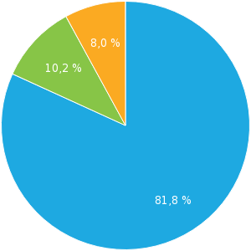
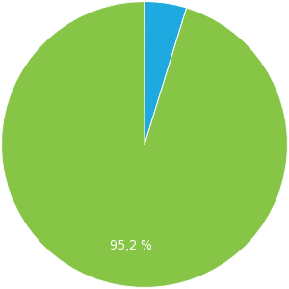
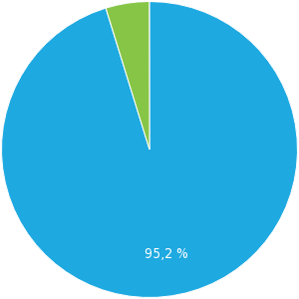
Celkom návštev
Zdroje návštev
Doba vyplňovania dotazníka
Iba zobrazené (81.8 %) Nedokončené (10.2 %) Dokončené (8 %)
E-mailová pozvánka (4.8 %) Priamy odkaz (95.2 %)
<1 min. (95.2 %) >60 min. (4.8 %)

Slide 5
Využívam informačné stredisko ako:
Výber z možností, viac možných, zodpovedané 21x, nezodpovedané 0x
Odpoveď | Odpovede | Podiel
Občan | 14 | 66.67%
Turista | 10 | 47.62%

Slide 6
Do akej vekovej kategórie patríte?
Výber z možností, zodpovedané 21x, nezodpovedané 0x
Odpoveď | Odpovede | Podiel
0-20 | 5 | 23.81%
21-30 | 4 | 19.05%
31-40 | 3 | 14.29%
41-50 | 3 | 14.29%
51-60 | 4 | 19.05%
61+ | 2 | 9.52%

Slide 7
Ako často využívate služby informačného strediska?
Výber z možností, zodpovedané 21x, nezodpovedané 0x
Odpoveď | Odpovede | Podiel
Viackrát mesačne | 4 | 19.05%
Raz mesačne | 8 | 38.1%
Raz ročne | 3 | 14.29%
Menej často | 6 | 28.57%

Slide 8
Z akého dôvodu ste navštívil/a naše informačné centrum? 1/2
Výber z možností, viac možných, zodpovedané 21x, nezodpovedané 0x
Odpoveď | Odpovede | Podiel
Informácie na cestovanie po regióne | 6 | 28.57%
Informácie o kultúrnom dianí v regióne | 5 | 23.81%
Prístup k internetu | 8 | 38.1%
Možnosť kopírovania | 9 | 42.86%
Získanie informačných materiálov a upomienkových predmetov | 7 | 33.33%
Ponuka prehliadky mesta s výkladom | 2 | 9.52%
Zakúpenie vstupeniek v predpredaji | 7 | 33.33%
Iný (prosím uveďte) | 2 | 9.52%

Slide 9
Z akého dôvodu ste navštívil/a naše informačné centrum? 2/2

Slide 10
Do akej miery ste bol/a spokojný/á s nasledujúcimi službami:
Matica výberu z možností, zodpovedané 21x, nezodpovedané 0x
 | Spokojný/á | Skôr spokojný/á | Neviem | Skôr nespokojný/á | Nespokojný/á
Ponuka turistických služieb | 7 | 6 | 3 | 2 | 3
Kvalita informácií | 3 | 6 | 6 | 4 | 2
Rýchlosť pripojenia k internetu | 6 | 6 | 8 | 1 | 0
Zázemie informačného strediska | 3 | 7 | 6 | 5 | 0
Personál | 5 | 5 | 4 | 4 | 3

Slide 11
Získal/a ste v informačnom stredisku požadované informácie?
Výber z možností, zodpovedané 21x, nezodpovedané 0x
Odpoveď | Odpovede | Podiel
Áno | 3 | 14.29%
Nie | 18 | 85.71%

Slide 12
Navštívil/a ste niekedy webové stránky nášho informačného centra?
Výber z možností, zodpovedané 21x, nezodpovedané 0x
Odpoveď | Odpovede | Podiel
Áno | 15 | 71.43%
Nie | 6 | 28.57%

Slide 13
Našiel/a ste na našich webových stránkach všetko, čo ste hľadal/a?
Výber z možností, zodpovedané 21x, nezodpovedané 0x
Odpoveď | Odpovede | Podiel
Áno | 18 | 85.71%
Nie (prosím, uveďte co ste nenašiel/a) | 3 | 14.29%

Slide 14
Hodnotíte informačné stredisko ako prínosné a dôležité?
Výber z možností, zodpovedané 21x, nezodpovedané 0x
Odpoveď | Odpovede | Podiel
Áno | 19 | 90.48%
Nie ( z akého dôvodu) | 2 | 9.52%

Slide 15
Ako ste celkovo spokojný/á so službami informačného strediska?
Hviezdičkové hodnotenie, zodpovedané 21x, nezodpovedané 0x
Odpoveď | Odpovede | Podiel
5/5 | 8 | 38.1%
4/5 | 7 | 33.33%
3/5 | 4 | 19.05%
2/5 | 1 | 4.76%
1/5 | 1 | 4.76%

